Slide 1

第7课 诗三首—短歌行

Slide 2

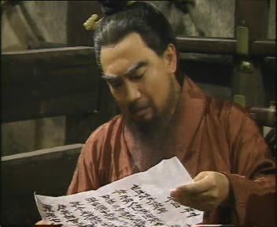
曹操（155—220）
字孟德，小字阿瞒，沛国谯人。三国魏杰出的政治家、军事家、文学家，即魏武帝。他“外定武功，内兴文学”，他知人善察，唯才是举；也是建安文学的开创者和组织者。
他的诗歌内容较为丰富，风格苍劲悲凉。有反映战乱和民生疾苦的《蒿里行》等；有反映个人政治抱负的《短歌行》；有写景的《观沧海》和抒情的《龟虽寿》等。

Slide 3


写作背景
建安十三年，曹操“挟天子以令诸侯”，先后击败吕布、袁术等豪强集团， 又在著名的官渡之战一举消灭了强大的袁绍势力,统一了北方。这年冬天，亲率八十三万大军，列阵长江，欲一举荡平“孙刘联盟”，统一天下。在赤壁大战前夕，酒宴众文武，饮至半夜，忽闻鸦声往南飞鸣而去。57岁的曹操有感此景而横槊赋诗此《短歌行》。

Slide 4
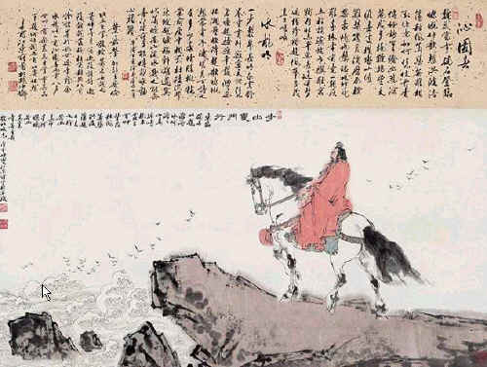
《短歌行》是汉乐府旧题。建安十三年,曹操率大军南下,列阵长江,欲一举荡平孙刘势力。大战前夕,酒宴众文武,饮至半夜,忽闻鸦往南飞鸣而去,曹操感此景而持槊歌此《短歌行》。此诗格调高远,感情丰富,是诗人内心世界的真实写照。

Slide 5
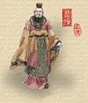
对酒当歌，人生几何！譬如朝露，去日苦多。
慨当以慷，忧思难忘。何以解忧？唯有杜康。
青青子衿，悠悠我心。但为君故，沉吟至今。
呦呦鹿鸣，食野之苹。我有嘉宾，鼓瑟吹笙。
明明如月，何时可辍？忧从中来，不可断绝。
越陌度阡，枉用相存。契阔谈讌，心念旧恩。
月明星稀，乌鹊南飞。绕树三匝，何枝可依？
山不厌高，海不厌深。周公吐哺，天下归心。
短歌行

Slide 6
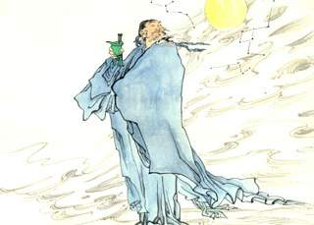
第一层
对酒当歌，人生几何！譬如朝露，去日苦多。
慨当以慷，忧思难忘。何以解忧？唯有杜康。
一边喝酒一边高歌，人生短促日月如梭。好比晨露转瞬即逝，失去的时日实在太多！席上歌声激昂慷慨，忧郁长久填满心窝。靠什么来排解忧闷？唯有狂饮方可解脱。
表达了作者对人生短促的感慨（对酒当歌,人生几何），但并没有软弱消沉，却要在有限的生命中干一番轰轰烈烈的大事业(慨当以慷，忧思难忘）。

Slide 7
第二层
青青子衿，悠悠我心。
但为君故，沉吟至今。
呦呦鹿鸣，食野之苹。
我有嘉宾，鼓瑟吹笙。
那穿着青领（周代学士的服装）的学子哟，你们令我朝夕思慕。
正是因为你们的缘故，我一直低唱着《子衿》歌。
阳光下鹿群呦呦欢鸣，悠然自得啃食在绿坡。
一旦四方贤才光临舍下，我将奏瑟吹笙宴请宾客。
表达作者求贤若渴的心情
说明贤才若来投奔于已，必将极尽礼节招待他。

Slide 8
第三层
明明如月，何时可掇？忧从中来，不可断绝。
越陌度阡，枉用相存。契阔谈讌，心念旧恩。
当空悬挂的皓月哟，你运转着，永不停止；
我久蓄于怀的忧愤哟，突然喷涌而出汇成长河。
远方宾客踏着田间小路，一个个屈驾前来探望我。
彼此久别重逢谈心宴饮，争着将往日的情谊诉说。
运用了比喻的手法，将贤才哈为明月，恰如其分地表达渴望贤才来归的心意。而在这还没有实现的情况下，才“忧从中来，不可断绝”。这四句诗仍是写“忧”，从情感上照应第一节。
“越陌度阡”四句句意呼应第二节，仍是想象贤才归已时的欢快场面。

Slide 9
第四层
月明星稀，乌鹊南飞。绕树三匝，何枝可依？
山不厌高，海不厌深。周公吐哺，天下归心。
明月升起 ，星星闪烁，一群寻巢乌鹊向南飞去。
绕树飞了三周却没敛翅，哪里才有它们栖身之所？
高山不辞土石才见巍峨，大海不弃涓流才见壮阔。
只有像周公那样见到贤才，吐出口中正在咀嚼的食物礼待
才能使天下人心都归向我。
前四句比喻在三国鼎立的局面下，有些人才犹豫不决，彷徨不知何去何从。
后四句先用比喻手法说明自己渴望多纳贤才 ；然后以周公自比，说自己也有周公那样的胸襟，一定会热切殷勤地接待贤才，使天下的人才都心悦诚服地归顺。表达作者胸怀大志，一统天下的愿望。

Slide 10
对酒当歌，人生几何！
譬如朝露，去日苦多。
慨当以慷，忧思难忘。
何以解忧？唯有杜康。
青青子衿，悠悠我心。
但为君故，沉吟至今。
呦呦鹿鸣，食野之苹。
我有嘉宾，鼓瑟吹笙。
叹
时光飞逝，岁月无情
渴望建功立业，却未能统一天下的忧患
忧
对贤才的渴求心情
忧
盼望与贤才相聚
喜

Slide 11
明明如月，何时可辍？
忧从中来，不可断绝。
越陌度阡，枉用相存。
契阔谈讌，心念旧恩。
月明星稀，乌鹊南飞，
绕树三匝，何枝可依？
山不厌高，水不厌深。
周公吐哺，天下归心。
希望贤才来帮助自己建功立业
忧
贤才聚集，相知相欢
喜
言志：
招纳贤才，建功立业，统一天下
志

Slide 12
本诗感情线索：
叹
忧
忧
喜
忧
志
全诗着眼点：
功业
忧
贤才
全诗落脚点：
志
一统天下
全诗主旨：
作者表达自己对人生易逝的感慨，和求贤若渴的心情

Slide 13
情感基调：
慷慨、悲凉
“曹公古直，甚有悲凉句。”
—钟嵘 · 《诗品》
“志深笔长，梗概多气。”
—刘勰 · 《文心雕龙》
“气魄雄伟，慷慨悲凉。”
—毛泽东

Slide 14
[品味鉴赏]
朝露
生命短促、易逝。
“人生处一世，去若朝露晞。”曹植《赠白马王彪》
“浩浩阴阳移，年命如朝露。”《古诗十九首 驱车上东门》

Slide 15

孤独
招纳贤才
酒
思乡
忧愁
感伤

Slide 16
诗中“贤才”
青青子衿，悠悠我心。
明明如月，何时可掇。
月明星稀，乌鹊南飞。

Slide 17
用典
“青青子衿，悠悠我心。”
“呦呦鹿鸣，食野之苹。”
“山不厌高，海不厌深。”
“周公吐哺，天下归心。”

Slide 18
建安风骨
建安诗人大都经历了汉末的离乱，所作诗歌主要是因事而发，悲壮慷慨，具有鲜明的时代特征。建安文学在悲壮慷慨的基调中，感伤离乱、悲悯人民和慨叹人生相联系，从而激起及时建功立业的政治豪情，显得“志深笔长”、“慷慨多气”，是沉着的品格的典型代表。这一独特的风格使得它被后世称为“建安风骨”或“汉魏风骨”，在中国文学史上产生了重要影响。

Slide 19


